Slide 1
Setting samples VMwareモデル(v1.1) 導入手順
※本書では「Exastro IT Automation」を「ITA」、「Setting samples VMwareモデル(v1.1)」を「VMwareモデル」と記載します。
第1.0版 (ITAバージョン1.9.0版)
Exastro developer

Slide 2
目次
はじめに
VMwareモデル導入手順
VMwareモデルの実行
こんなときは？

Slide 3
1. はじめに

Slide 4
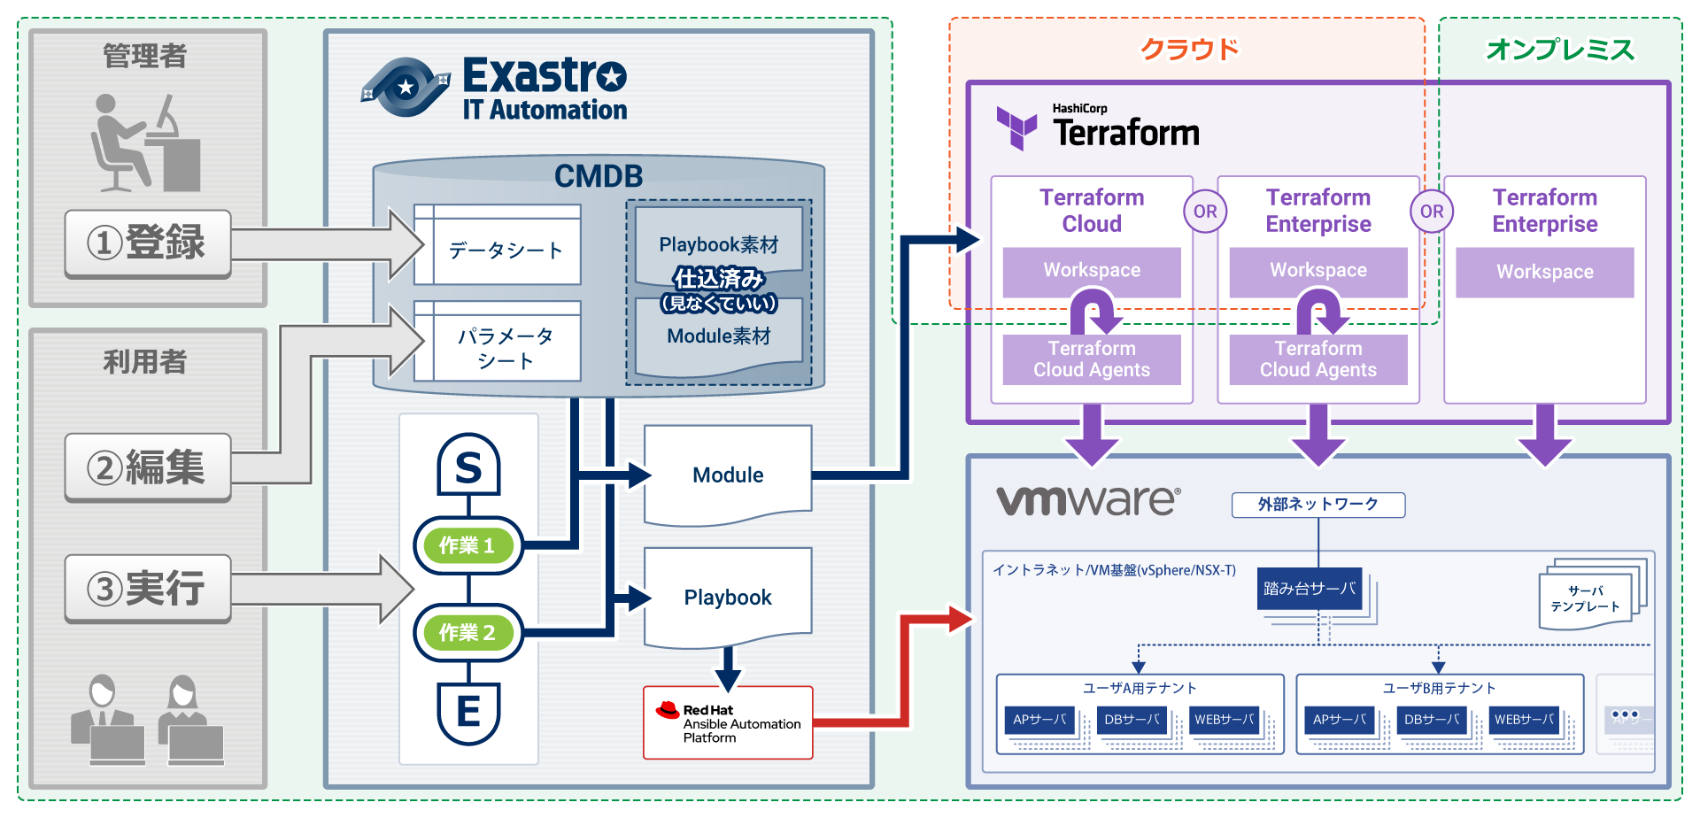
1.1 はじめに
このドキュメントはVMwareモデルをITAにインポートして実行するまでの手順を記載しています。
VMwareモデルの概要について知りたい方は、Exastroコミュニティサイトの 「VMwareモデル概要」をご参照ください。

Slide 5
1.2 連携サービスとの動作確認
VMwareモデルは以下のバージョンでの動作確認しています。
No. | サービス名 |  | 利用条件
1 | vSphere |  | バージョン6.7.0.42200 以上
2 | NSX-T
2.1 |  | NSX Manager | バージョン2.5.1.0.0.15314292 以上
2.2 |  | NSX Edge | バージョン2.5.1.0.0.15314292 以上
3 | Terraform Cloud |  | Terraform Cloud Business HTTPS(TCP/443)でアクセス出来ること
3.1 |  | Terraform Cloud Agents | バージョン0.1.9 以上
4 | Exastro IT Automation |  | バージョン1.9.1

Slide 6
1.3 用語の説明
No. | 用 語 | 説 明
1 | テナント | Setting samples VMwareモデルでの定義は、仮想ネットワークとWEB、AP、DB、踏み台サーバのセットをテナントと定義します。
2 | テンプレート | テンプレートは、仮想マシンのマスター イメージを作成してそこから数多くの仮想マシンをデプロイできるようにするために作成します。
3 | Organizations | アカウントが所属している組織のこと。 組織単位で共同ワークスペースを提供したり、プライベートモジュールを共有したりすることができます。
4 | Workspaces | Terraformの実行状態を保存するデータのこと。 プロビジョニングするリソースごとに管理することが可能です。

Slide 7
1.4 MovementとWorkspaceの関係
VMwareモデルではITAの「テナント用Movement 」とTerraform上の「Workspace」が1対1の
関係で管理されます。
新しくテナントを作成する際は、MovementとWorkspaceをセットで作成してください。
Terraform上のWorkspace
VMware基盤上のリソース
Movement: NSXT_テナントA
workspace-nsxt-A
Tier-0 ゲートウェイ
Tier-1 ゲートウェイ
Movement: NSXT_テナントB
Segment
Movement: vSphere_テナントA
workspace-vsphere-B
VM: WEB-01
…
VM: AP-01
…
1つのMovementに複数のテナントを紐づけることはできません。
新たにテナントBを作成したい場合は、Movementを新規作成もしくは複製して新しく作成したWorkspaceを登録する必要があります。

Slide 8
2. VMwareモデル導入手順

Slide 9
2.1 ITAの準備
サーバの準備
公式ドキュメントのシステム構成／環境構築ガイド 基本編を参考にサーバを準備します。
ITAのインストール
サーバが準備出来たらInstallページを参照しながらITAをインストールします。
ITAはバージョン1.9.0以上をインストールしてください。

Slide 10
2.2 VMwareモデルのインポート
VMwareモデルの導入ファイルのダウンロード
GitHubからHyper-Vモデルの導入ファイル(.kym)をダウンロードします。
URL:https://github.com/exastro-suite/SettingSamples-VMware/releases
ダウンロードしたファイルをITAにインポート
導入ファイルをExastroの「エクスポート/インポート」機能を使ってITAへインポートします。
「エクスポート/インポート」機能はコミュニティサイトの ITA_利用手順マニュアル エクスポート/インポート に記載されています。

Slide 11
2.3 グローバル変数管理
VMwareモデルではグローバル変数は使用していません。

Slide 12
2.4 ユーザ管理
VMwareモデルでは用途の異なる2つのユーザが追加されます。
ユーザID​ | ログインID​ | 初期パスワード​ | 概要​
250001​ | vmware_manager​ | password​ | NSX-TやvSphereの接続情報など、重要な情報をメンテナンスできます。​
250002​ | vmware_user​ | password​ | 主に作成するVMの情報をメンテナンスできます。​
アクセス権 概略図
凡例: ●… メニューグループ内のメニューにメンテナンス権あり
ユーザID​ | 基本コンソール​ | Conductor​ | 代入値自動登録用​ | 参照用​ | ホストグループ管理​ | Ansible共通​ | Ansible-Legacy​ | Terraform​ | マスタ管理_​ VMwareモデル​ | 運用者メニュー_​ VMwareモデル​ | ユーザーメニュー_​ VMwareモデル​
vmware_manager​ | ●​ | ●​ | ●​ | ●​ | ●​ | ●​ | ●​ | ●​ | ●​ | ●​ | ●​
vmware_user​ | ●​ | ●​ | ●​ | ●​ | ●​ | ​ | ●​ | ●​ | ​ | ​ | ●​
※ 表に含まれないメニューについては、いずれのユーザもアクセス権を持ちません。

Slide 13
2.5 ファイル管理
VMwareモデルではファイル管理機能は使用していません。

Slide 14
2.6 テンプレート管理
VMwareモデルでは、以下の7つのテンプレートを使用しています。
実行するVMware基盤や作成したいVMの設定に応じて変更してください。
細部ついては利用手順マニュアル Ansible-driver 5.2.4 テンプレート管理をご参照ください。
素材ID | テンプレート 埋込変数名 | テンプレート 素材集 | 変数定義 | 使用している Movement | 説明
250001 | TPF_bas_yumconf | yum.conf | VAR_protcol: VAR_host: VAR_port: | 設定_踏み台サーバ設定 | 踏み台サーバに設定するyum.conf
250002 | TPF_bas_squid | squid.conf | VAR_host: VAR_port: VAR_dns: | 設定_踏み台サーバ設定 | 踏み台サーバに設定するsquid.conf
250003 | TPF_bas_resolv | resolv.conf | VAR_dns: | 設定_踏み台サーバ設定 | 踏み台サーバに設定するresolv.conf
250004 | TPF_environment | environment | VAR_protcol: VAR_host: VAR_port: | 設定_踏み台サーバ設定 | 踏み台サーバに設定するenvironment
250005 | TPF_index | index.j2 |  | 設定_WEBサーバ設定 | Apacheに設定するindexファイル
250006 | TPF_environment_vm | environment _vmgrop | VAR_bastion: | 設定_WEBサーバ設定 設定_APサーバ設定 設定_DBサーバ設定 | 各VMに設定するenvironment
250007 | TPF_target_host_counter | target_host_counter.yml | VAR_exastro_user: VAR_exastro_pswd: | 設定_Webサーバ台数取得 設定_APサーバ台数取得 設定_DBサーバ台数取得 | Conductor実行判定

Slide 15
2.7 ネットワーク接続準備
VMware基盤にインターネットへ接続可能なネットワークを準備してください。各サーバは作成後に踏み台サーバ経由で必要なyumパッケージをインストールします。
VMware基盤及び踏み台サーバがインターネットへ接続出来るよう準備をお願いします。

Slide 16
2.8 テンプレートの準備
VMテンプレートの準備
VMwareモデルでは、VMテンプレートを使用して各VMを作成します。
それぞれのVMへは公開鍵暗号によるSSH接続を行うため、ITAに秘密鍵を登録する必要があります。
秘密鍵登録は 3.4.1 ユーザメニューの登録 - 秘密鍵管理 を参照ください。
ITAサーバ上に登録する秘密鍵とVMテンプレート上の公開鍵
VMwareモデルでは、ITAに登録する秘密鍵は一種類となっているため、各テンプレートに設定する公開鍵は共通のものを使用してください。
Webサーバ
テンプレート
DBサーバ
テンプレート
APサーバ
テンプレート
公開鍵
公開鍵
公開鍵
ITAサーバ
秘密鍵

Slide 17
2.9 NSX Managerの準備
VMwareモデルでは、テナント作成時に仮想ネットワークが作成されます。 この仮想ネットワークを作成するためにNSX Managerの設定を行う必要があります。
細部はVMware社の公式ドキュメント等を参照ください。

Slide 18
2.10 Terraform Cloud for Businessの準備 - 接続先設定
Terraform Cloudの接続先登録
ITAの「Terraform」メニューグループ ＞「インターフェイス情報」から登録します。
「Hostname」に「app.terraform.io」と「UserToken」に「Terraform cloudのAPI Tokens」 を設定し更新ボタンを押下する。(Terraform Enterpriseの場合はインストール先ホスト名を記載してください)
プロキシサーバー登録
ITAがインストールされたサーバがTerraform Cloudへ接続する際にプロキシサーバを使用している場合、プロキシサーバを設定する必要があります。
細部はExastroコミュニティサイトのITA_利用手順マニュアル_Terraform-driver 6.2.1 インターフェース情報をご参照ください。

Slide 19
2.10 Terraform Cloud for Businessの準備 – Organizations管理
Organizations管理
ITAの「Terraform」メニューグループ ＞「Organizations管理」＞「Organization ID=250001」を更新します。
Organizations NameとEmail adderssをご自身のアカウントのものに変更
連携状態チェック」ボタンをクリックし、連携状態が「登録済み」になったことを確認
※「登録なし」となった場合に「登録」ボタンを押下するとOrganizationsを新たに作成することも可能ですが、 それぞれが所属する組織の管理ルールに準じてご利用ください。
1
2

Slide 20
2.10 Terraform Cloud for Businessの準備 – Workspace管理
Workspaces管理
「Terraform」メニューグループ ＞「Workspaces管理」から管理します。
登録されているOrganizationsをプルダウン選択
既存または新規のWorkspaces名を入力して更新ボタンをクリック
登録したWorkspaces名の「連携状態チェック」ボタンをクリックし、連携状態が「登録済み」となることを確認
※「登録なし」となった場合に「登録」ボタンを押下するとOrganizationsを新たに作成することも可能です。
1
2
3

Slide 21
3. VMwareモデルの実行

Slide 22
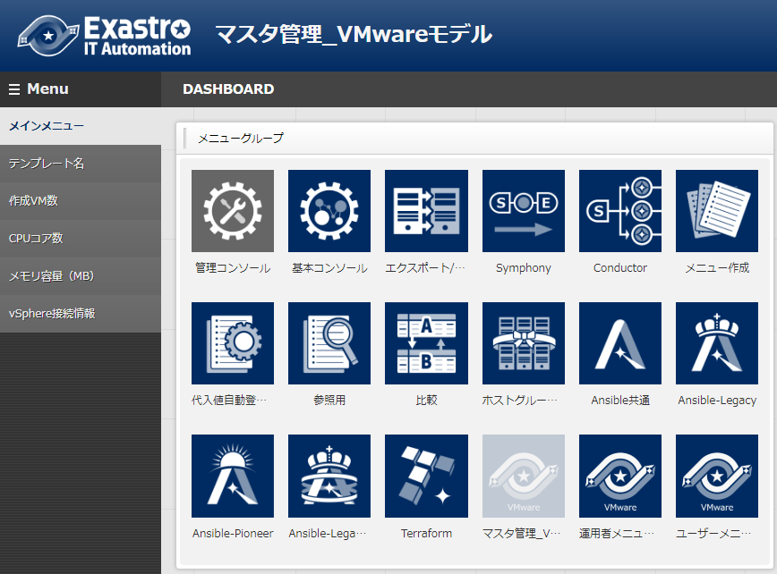
3.1 マスタ情報登録
VMwareモデルは実行時の入力ミスを減らすため、パラメータシート入力はプルダウン選択を採用
しています。
対象のVMware基盤に合わせて「マスタ管理_VMwareモデル」メニューグループからプルダウンの
選択内容を編集してください。
項目名 | 入力内容
テンプレート名 | 仮想マシン作成に利用するテンプレート名の一覧を登録するマスタです。[最大] 128バイト
作成VM数 | 作成可能なVM数の一覧を登録するマスタです。 [最小] 0 [最大] 10
CPUコア数 | VM作成時に登録可能なCPUコア数の一覧を登録するマスタです。[最小] 1 [最大] 256
メモリ容量(MB) | VM作成時に登録可能なメモリ容量(MB)の一覧を登録するマスタです。[最小] 1 [最大] 256
vSphere接続情報 | VMwareモデルの実行先vSphere接続情報を登録するメニューです。

Slide 23
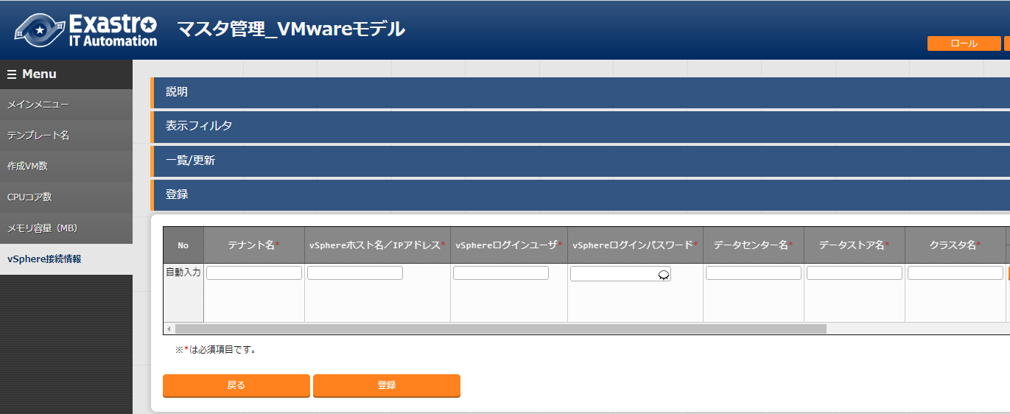
3.1.1 vSphere接続情報
vSphere接続情報メニューを対象のVMware基盤に合わせて編集します。
項目名 | 入力内容
テナント名 | テナント名入力します。 [最大長]128バイト
vSphereホスト名 ／IPアドレス | テナントか接続するvSphereのホスト名またはIPアドレスを入力します。[最大長]128バイト
vSphereログイン ユーザ | テナントが接続するvSphereへのログインユーザIDを入力します。[最大長]128バイト
vSphereログイン パスワード | vSphereへのログインパスワードを入力します。 [最大長]128バイト
データセンター名 | VMを保存するデータセンター名を入力します。[最大長]128バイト
データストア名 | VMを保存するデータストア名を入力します。 [最大長]128バイト
クラスタ名 | VMを構築するクラスタ名を入力します。 [最大長]128バイト

Slide 24
3.2 テナント作成の流れ
ここからはVMwareモデルを使って、実際にテナントを作成していきます。
テナントを操作するための一連の流れは以下の通りです。
パラメータシート登録
作成したいテナント情報を登録します
Conductorの実行
Conductorを実行してテナントを作成します
仮想ネットワークとVM作成の情報を登録します
データシート登録
ホストグループ登録
ホストグループ名(=VM名のプレフィックス)を登録します
VMware基盤運用者
(vmware_manager)の作業
VMware基盤利用者
(vmware_user)
の作業

Slide 25
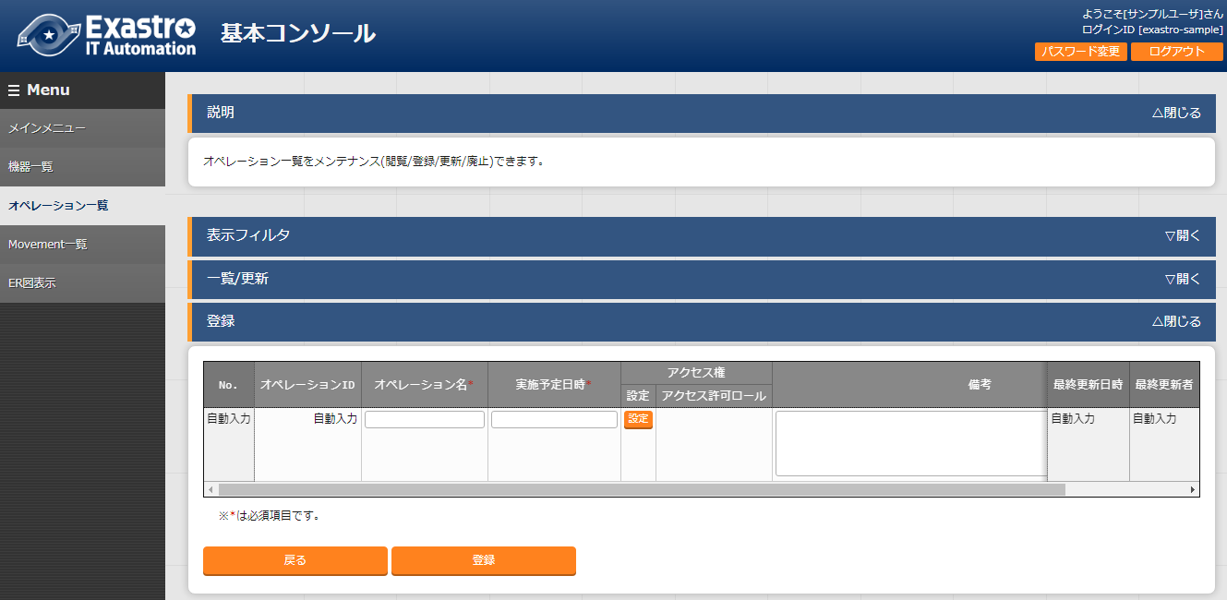
3.2.1 オペレーション作成
仮想マシンを操作するためのオペレーションを作成します。
1.4 オペレーション名と仮想マシン名の関係についてを参考にしてオペレーションを作成してください。
項目 | 入力内容
オペレーション名 | テナントを作成する際の任意のオペレーション名
実施予定日時 | オペレーションの実施予定日時 ※ここで指定した日付で実際に処理が実行されるわけではありません。

Slide 26
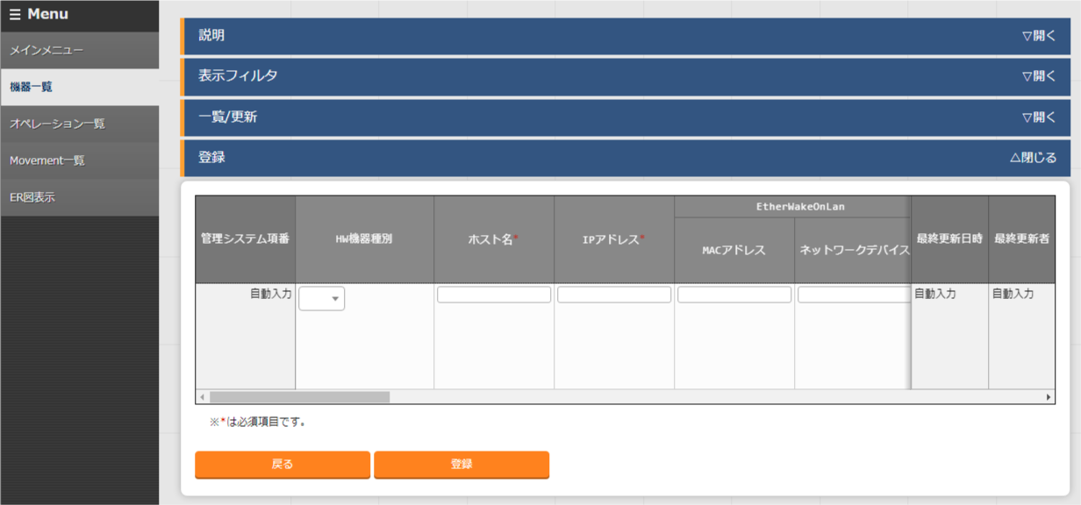
3.2.2 localhostの登録
localhostを機器一覧に登録します。 VMwareモデルの一部MovementではITAサーバ自身に対して作業を実行します。 localhostを機器一覧から登録してください。
項目 | 入力内容
HW機器種別 | SV
ホスト名 | localhost
IPアドレス | 127.0.0.1 ~ 127.255.255.254 のいずれか

Slide 27
運用者メニューの登録

Slide 28
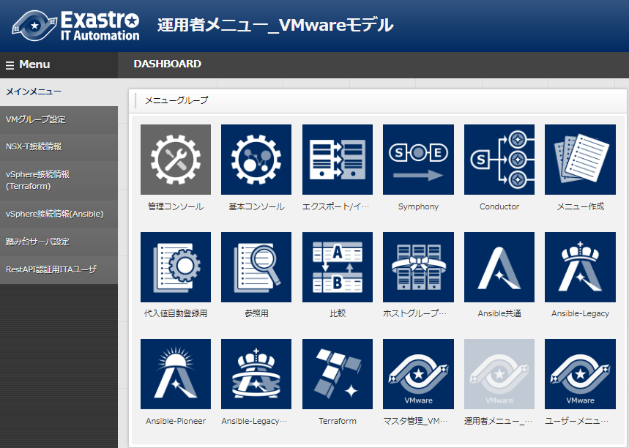
3.3 運用者メニューの登録
利用ユーザがプルダウンでパラメータ登録できるように選択内容を設定します。
「運用者メニュー_VMwareモデル」メニューグループから操作を行います。 これらのメニューの操作は「vmware_manager」ユーザが行ってください。
メニュー名 | 入力内容
VMグループ設定 | 各VMグループ設定に設定するネットワーク情報や作成フォルダなどを入力するメニューです。
NSX-T接続情報 | NSX manager接続情報を入力するメニューです。
vSphere接続情報 (Terraform) | Terraform用のvSphere接続情報入力するメニューです。
vSphere接続情報 (Ansible) | Ansible用のvSphere接続情報入力するメニューです。
踏み台サーバ設定 | 踏み台サーバの接続情報やネットワーク情報を入力するメニューです。
RestAPI認証用 ITAユーザ | 作成したVMを機器一覧に登録する時に使用するITAユーザを登録するメニューです。

Slide 29
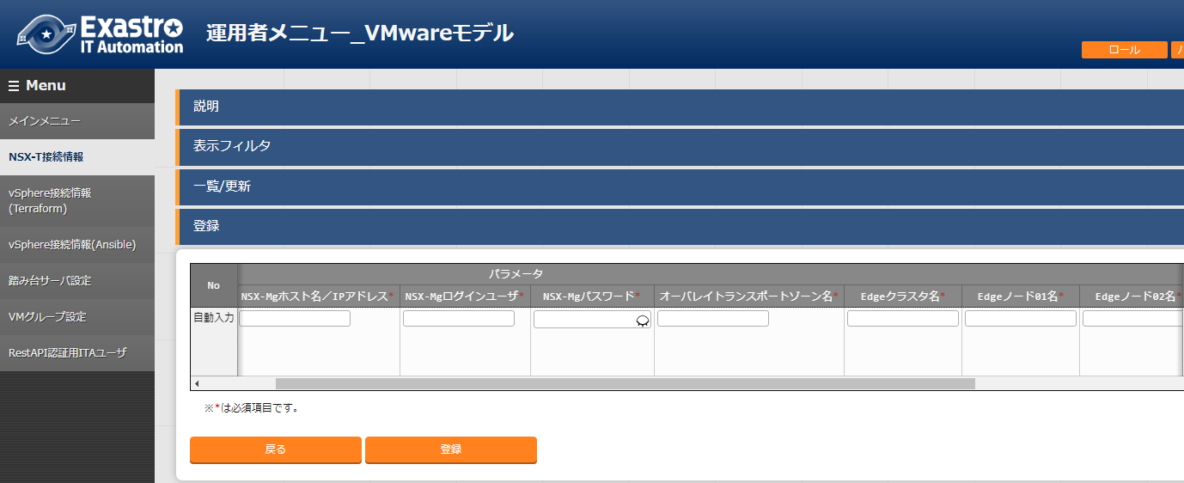
3.3.1 運用者メニューの登録 - NSX-T接続情報
VMwareモデルがテナント作成時に使用するNSXマネージャとNSX-Tの設定情報を登録します。
項目名 | 入力内容
NSX-Mgホスト名 ／IPアドレス | 接続先のNSX Managerのホスト名またはIPアドレスを入力します。[最大長]128バイト
NSX-Mg ログインユーザ | 接続先のNSX Managerのログインユーザ名を入力します。[最大長]30バイト
NSX-Mg パスワード | 接続先のNSX Managerのパスワードを入力します。 [最大長]128バイト
オーバレイトランスポートゾーン名 | 外部ネットワークと接続するオーバレイトランスポートゾーンを入力します。[最大長]128バイト
Edgeクラスタ名 | 仮想ネットワークを構築するエッジクラスタ名を入力します。[最大長]128バイト
Edgeノード01名 | 仮想ネットワークを構築するエッジクラスタに含まれる1つめのエッジノード名を入力します。 [最大長]128バイト
Edgeノード02名 | 仮想ネットワークを構築するエッジクラスタに含まれる1つめのエッジノード名を入力します。 [最大長]128バイト

Slide 30
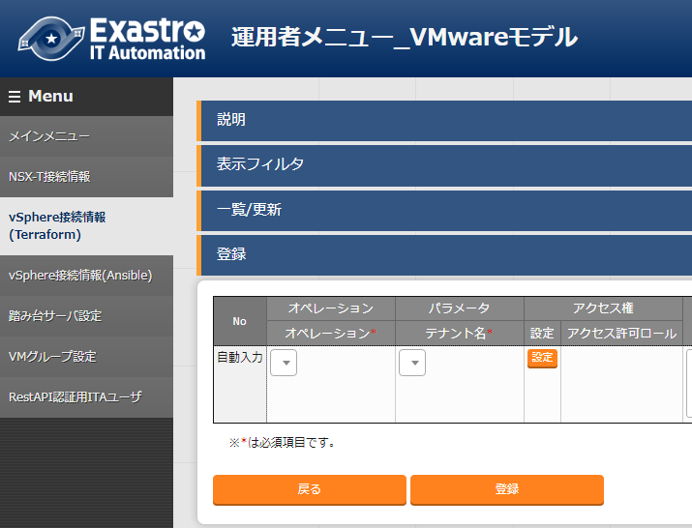
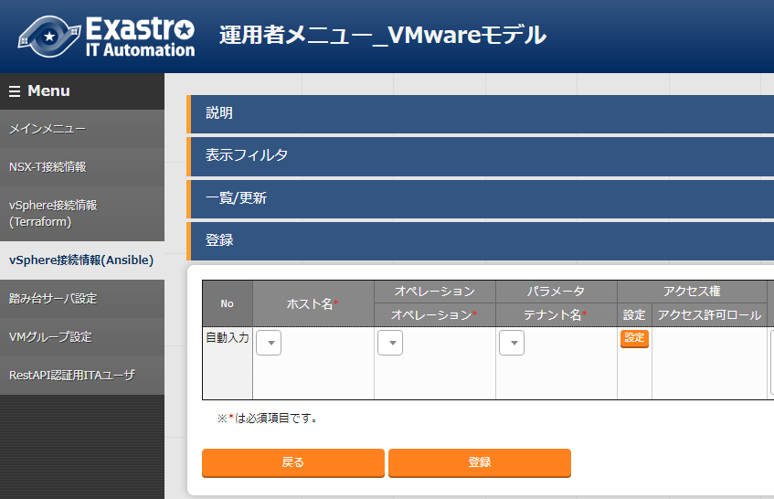
3.3.2 運用者メニューの登録 - vSphere接続情報(Terraform/Ansible)
3.1 マスタ情報登録 でテナント毎に登録したvSphereの接続情報をオペレーションと紐づけます。
vSphere接続情報(Terraform及びAnsible)メニューから設定してください。
項目名 | 入力内容
オペレーション名 | vSphereに対して操作を実施するオペレーション名を選択します。
テナント名 | 3.1で設定したテナントを選択します。

Slide 31
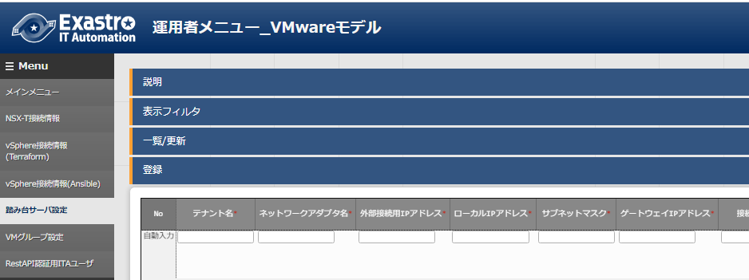
3.3.3 運用者メニューの登録 - 踏み台サーバ設定
「踏み台サーバ設定」メニューでテナントに設定する踏み台サーバの設定を登録します。
項目名 | 入力内容
テナント名 | 利用ユーザに対して払い出すテナント名を入力します。 [最大]128バイト
ネットワーク アダプター名 | 踏み台サーバが外部接続に使用するネットワークアダプター名を入力します。[最大]128バイト
外部接続用IPアドレス | 踏み台サーバが外部接続に使用するIPアドレスを入力します。[最大] 15バイト
ローカルIPアドレス | 踏み台サーバがテナント内ネットワークに使用するIPアドレスを入力します。 [最大] 15バイト
サブネットマスク | 踏み台サーバが外部接続に使用するサブネットを入力します。[最大]15バイト
ゲートウェイIP アドレス | 踏み台サーバが外部接続に使用するゲートウェイのIPアドレスを入力します。 [最大長]128バイト
接続ユーザ | 踏み台サーバのログインユーザを入力します。[最大]128バイト
DNS設定 | 外部接続時に使用するDNSのIPアドレスを入力します。複数入力する場合はカンマ区切りで入力します。 [最大]128バイト
プロトコル | 外部接続時に使用するプロキシサーバが使用するプロトコルを入力します。[最大]128バイト
ホスト | 上記プロキシサーバのホストを入力します。 [最大]128バイト
ポート | 上記プロキシサーバのポート番号を入力します。 [最小値]1024 [最大値]65535

Slide 32
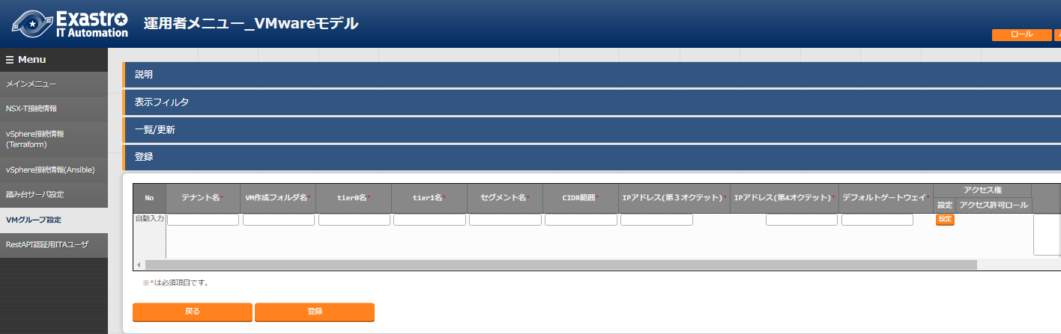
3.3.4 運用者メニューの登録 - VMグループ設定
「VMグループ設定」メニューでは、作成するテナントの基本設定を登録します。
作成するテナント名毎にパラメータ登録が必要です。
項目名 | 入力内容
テナント名 | 利用ユーザが作成する(作成出来る)テナント名を入力します。[最大長]128バイト
VM作成フォルダ名 | vSphereに作成するVMをまとめるフォルダ名を入力します。[最大長]128バイト
tier0名 | NSX-Tに作成するTier-0ゲートウェイ名を入力します。 [最大長]128バイト
tier1名 | NSX-Tに作成するTier-1ゲートウェイ名を入力します。 [最大長]128バイト
セグメント名 | NSX-Tに作成するセグメント名を入力します。 [最大長]128バイト
CIDR範囲 | NSX-Tに作成するセグメントのCIDR範囲を指定します。 [最大長]18バイト
IPアドレス (第３オクテット) | VMグループに設定するIPアドレスの第3オクテットまでを入力します。[最大長]12バイト
IPアドレス (第4オクテット) | VMグループに設定するIPアドレスの第４オクテットを入力します。[最小値]1 [最大値]255
デフォルトゲートウェイ | VMグループに設定するデフォルトゲートウェイアドレスを入力します。[最大長]15バイト

Slide 33
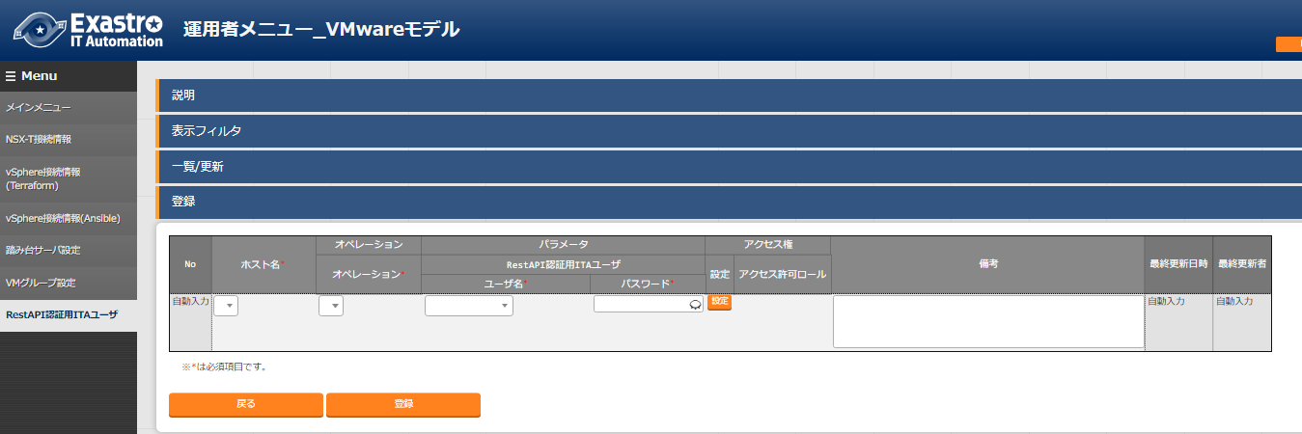
3.3.5 運用者メニューの登録 - RestAPI認証用ITAユーザ
VMwareモデルではオペレーションごとにRestAPI実行ユーザを設定します。
プルダウンからユーザ名を選択し、該当ユーザのログインパスワードを登録します。
項目名 | 入力内容
ホスト名 | 3.2.2で登録したlocalhostを選択します。
オペレーション | RestAPIユーザを設定して、ITAに対してRestを実行したいオペレーション名を選択します。
ユーザ名 | 機器一覧に登録する際にRest APIを実行するITAユーザを入力します。
パスワード | REST API実行するITAユーザのパスワードを入力します。

Slide 34
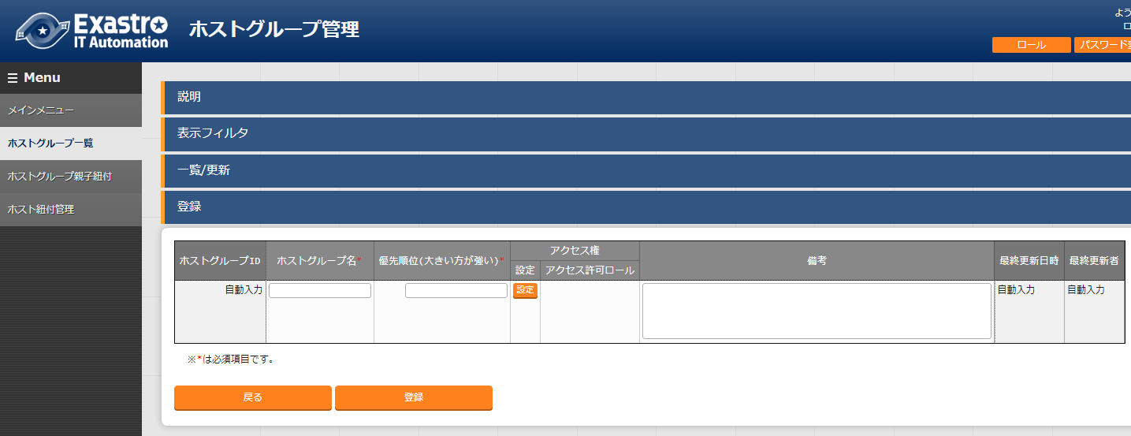
3.3.6 ホストグループ設定
VMwareモデルが作成するVM名は、ITAのホストグループ名をプレフィックスとして使用します。
例: ホストグループ名を”Web”とした場合、VMは”web-1”, “web-2” ... と設定されます
「ホストグループ管理」メニューグループの「ホストグループ一覧」からWEB、AP、DB、
踏み台サーバが所属するホストグループ名を設定します。
項目名 | 入力内容
ホストグループ名 | VMのプレフィックスとなるホストグループ名を入力します。
優先順位 | VMwareモデルを使う際の指定はありませんが、他のホストグループに設定されていない数字を登録します。

Slide 35
ユーザメニューの登録

Slide 36
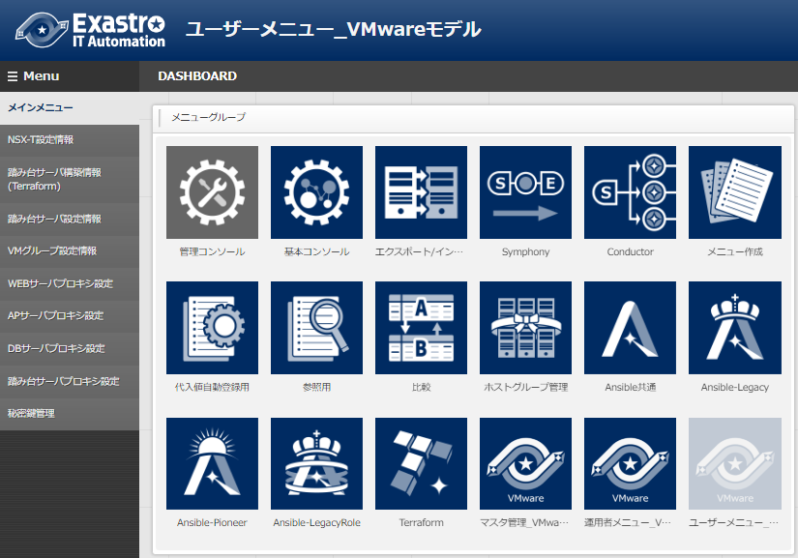
3.4 ユーザメニューの登録
VMwareモデルを使って作成したいテナントの情報をパラメータシートに登録します。
パラメータシートは「ユーザメニュー_VMwareモデル」メニューグループに配置されています。 これらのメニューの操作は「vmware_user」ユーザが行ってください。
メニュー名 | 入力内容
NSX-T接続情報 | テナント作成時にNSX-Tに作成される仮想ネットワークを登録するメニューです。
踏み台サーバ設定情報 (Terraform) | 踏み台サーバのVM作成時にTerraformに必要な設定を登録するメニューです。
踏み台サーバ設定情報 | 踏み台サーバのVM設定時にAnsibleに必要な設定を登録するメニューです。
VMグループ設定情報 | 各サーバのVM作成時に必要な設定を登録するメニューです。
(WEB/AP/DB) サーバプロキシ設定 | 各サーバのプロキシ設定を登録するメニューです。
秘密鍵管理 | テンプレートに設定した公開鍵の対となる秘密鍵を登録するメニューです。

Slide 37
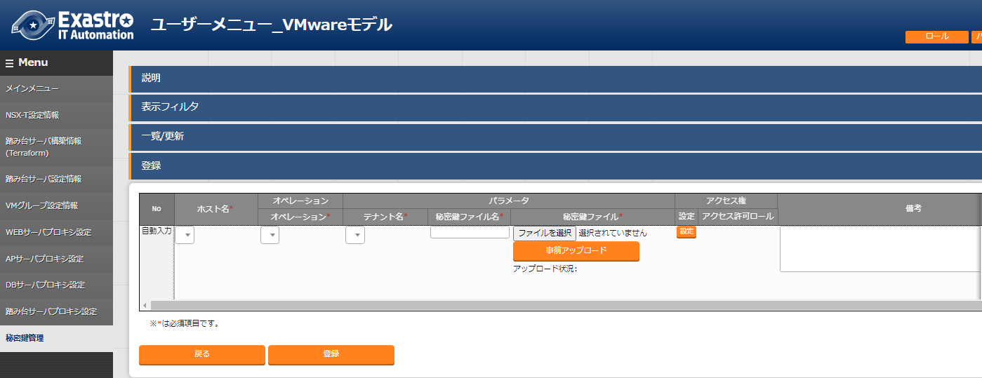
3.4.1 ユーザメニューの登録 - 秘密鍵管理
VMwareモデルでは1つのテナントに共通となる1つのキーペアを設定します。
秘密鍵管理メニューに「テナントと秘密鍵ファイル名と秘密鍵」の組み合わせを登録します。
項目名 | 入力内容
ホスト名 | 3.2.2で登録したlocalhostを選択します。
オペレーション | 秘密鍵を使用するオペレーションを選択します。
テナント名 | 秘密鍵を使用するテナントを選択します。
秘密鍵ファイル名 | アップロードする秘密鍵のファイル名を入力します。
秘密鍵ファイル | 使用する秘密鍵ファイルをアップロードしてください。

Slide 38
実行

Slide 39
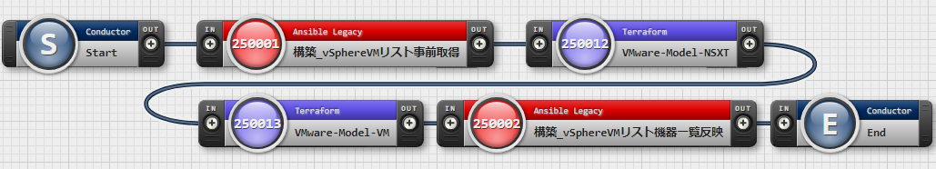
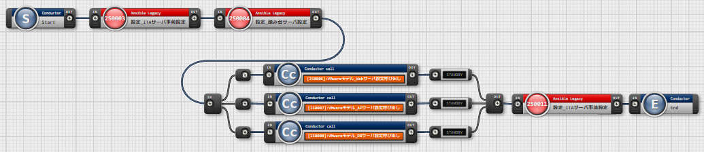
3.5 Conductor実行
Conductor: VMwareモデル_機器一括プロビジョニング
VMware基盤上にテナントを作成しITAの機器一覧にVMを登録します。
Conductor: VMwareモデル_機器一括設定
作成したテナントに含まれるVMに必要な設定を一括投入します。

Slide 40
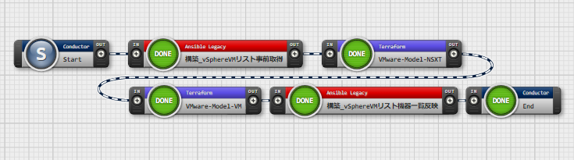
3.6 実行結果の確認 - ITAでの確認
まずConductor実行画面で正しく終了したことを確認します。
例：「VMwareモデル_機器一括プロビジョニング」
「Status:正常終了」となっていることを確認
それ以外の場合は途中で失敗しているので、Movementをクリックして詳細を確認してください。

Slide 41
3.6 実行結果の確認 - コマンドラインでの確認
各サーバが正しく設定されていることをコマンドラインで確認します
確認方法 | 正しい応答の例
踏み台サーバへSSHログイン HTTPサーバに対してcurlコマンドでHTTPリクエストします。 APサーバへSSHログインし、pipコマンドでDjangoがインストールされていることを確認します。 DBサーバへSSHログインし、mysqlコマンドでバージョンを確認します。
$ curl <対象HTTPサーバ>
Hello world. <br>
Powerd by web-0 <br)
$ pip3 list
Package Version
-------------------- --------
Django 3.2.11
$ mysql --version
mysql Ver 15.1 Distrib 5.5.68-MariaDB, for Linux (x86_64) using readline 5.1

Slide 42
こんなときは？

Slide 43
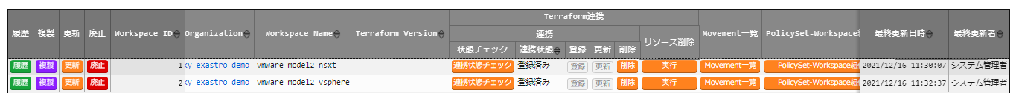
4.1 作成したテナントを削除したい
リソースの削除 作成したリソースの削除は Terraform > Workspaceの管理 を選択し、対象のWorkspaceの 「リソース削除」をクリックします。
リソース削除の順番
NSX-Tリソース上にvSphereリソースが展開しているため、vSphereリソースから削除してください。

